Slide 1

BÀI 17. THỜI TIẾT VÀ KHÍ HẬU BIẾN ĐỔI KHÍ HẬU

Slide 2

Tình huống

Slide 3
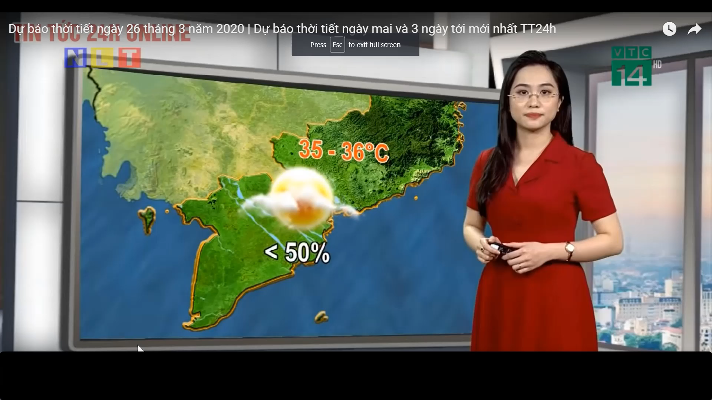

Slide 4
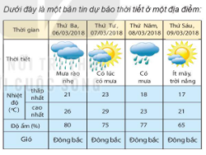
BÀI 17 : THỜI TIẾT VÀ KHÍ HẬU
1. Thời tiết và khí hậu:
a. Thời tiết:
THỜI GIAN ĐẶC ĐIỂM THỜI TIẾT
Thứ ba
Mưa rào nhẹ,nhiệt độ từ 21-26 độ,độ ẩm 80%,có gió Đông Bắc thổi
Thứ tư
Có lúc có mưa, nhiệt độ từ 23-29 độ,độ ẩm 75%,có gió Đ. Bắc thổi,
Thứ năm
Có mưa,nhiệt độ từ 18-23 độ,độ ẩm 77%,có gió Đông Bắc thổi
Thứ sáu
Ít mây,trời nắng,nhiệt độ từ 17-21 độ,độ ẩm 65%,có gió Đ.Bắc thổi

Slide 5
BÀI 17 : THỜI TIẾT VÀ KHÍ HẬU
1. Thời tiết và khí hậu:
a. Thời tiết:
* BẢNG SỐ LIỆU NHIỆT ĐỘ TRUNG BÌNH Ở HÀ NỘI (PHÍA BẮC)
Năm | 2010 | 2011 | 2012 | 2013 | 2014 | 2015
Tháng 1 | 18.1 | 12.8 | 14.6 | 15.3 | 17.7 | 18.1
Tháng 7 | 30.7 | 29.9 | 28.6 | 28.8 | 29.5 | 30.4
* BẢNG SỐ LIỆU NHIỆT ĐỘ TRUNG BÌNH Ở CÀ MAU (PHÍA NAM)
Năm | 2010 | 2011 | 2012 | 2013 | 2014 | 2015
Tháng 1 | 25.1 | 26.3 | 26.6 | 26.5 | 25.3 | 25.6
Tháng 7 | 27.2 | 27.7 | 27.5 | 27.3 | 27.7 | 28.6

Slide 6
BÀI 17: THỜI TIẾT VÀ KHÍ HẬU
1. Thời tiết và khí hậu:
So sánh sự khác nhau thời tiết và khí hậu?
Dấu hiệu | Thời tiết | Khí hậu
Thời gian
Phạm vi
Nhịp độ thay đổi
Diễn ra trong thời gian ngắn
Diễn ra trong khoảng thời gian dài
Nhỏ
Rộng
ổn định, lặp đi lặp lại
Luôn thay đổi

Slide 7
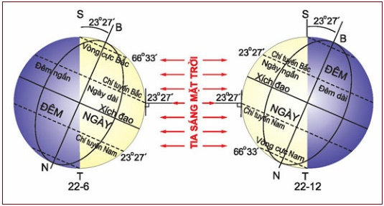
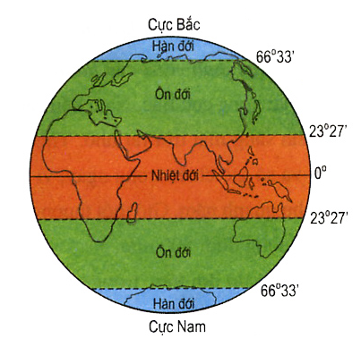
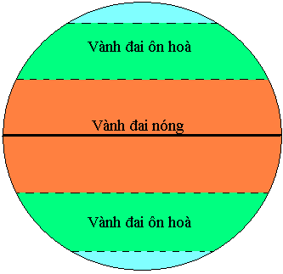
BÀI 17 : THỜI TIẾT VÀ KHÍ HẬU
1. Thời tiết và khí hậu:
a. Thời tiết:
b. Khí hậu
2. Các đới khí hậu trên Trái Đất :
Cực Bắc
Đới nhiệt đới
( đới nóng)
2 Đới ôn hòa
( đới ôn đới)
2 Đới lạnh
( hàn đới)
Vành đai lạnh
66⁰33’B
Từ 23⁰27’B -66⁰ 33’B;
Từ 23⁰27’N- 66⁰33’N.
Từ 66⁰33’B -90⁰B;
Từ 66⁰33’N -90⁰N
GIỚI HẠN
Từ 23⁰27’B đến 23⁰27’N
23⁰27’B
0⁰
GÓC CHIẾU SÁNG VÀ THỜI GIAN CHIẾU SÁNG
-Lớn.
- Thời gian: chênh nhau ít
-Nhỏ.
Thời gian: chênh
nhau nhiều
chênh nhau nhiều
23⁰27’N
Vành đai lạnh
66⁰33’N
Hình : Các đới khí hậu
Cực Nam

Slide 8
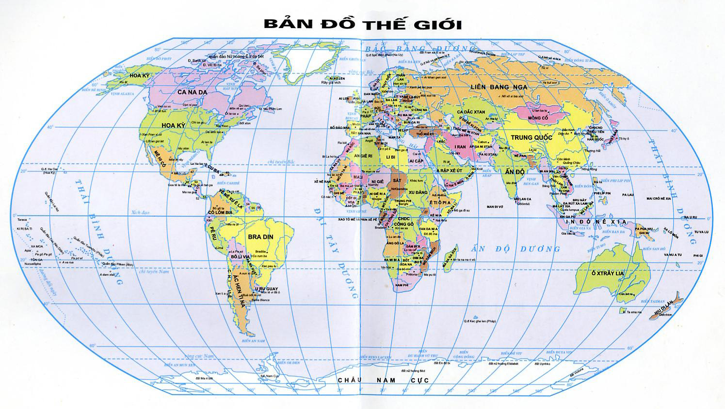
Việt Nam nằm trong đới khí hậu nào?
66⁰33’
23⁰27’
0⁰
23⁰27’
66⁰33’

Slide 9
BÀI 17 : THỜI TIẾT VÀ KHÍ HẬU
3. Biến đổi khí hậu
Nguyên nhân
Biểu hiện
Hậu quả
Giải pháp
Có nhiều nguyên nhân nhưng chủ yếu là do tăng nhanh của khí CO2

Slide 10
BÀI 17 : THỜI TIẾT VÀ KHÍ HẬU
3. Biến đổi khí hậu
Nguyên nhân
Biểu hiện
Hậu quả
Giải pháp
Có nhiều nguyên nhân nhưng chủ yếu là do tăng nhanh của khí CO2
Biểu hiện bởi sự nóng lên toàn cầu, mực nước biển dâng và gia tăng các hiện tượng khí tượng thuỷ văn cực đoan.
Làm cho thiên tai xảy ra ngày càng nhiều và khốc liệt.
sử dụng tiết kiệm và hiệu quả năng lượng, sử dụng phương tiện giao thông công cộng, hạn chế dùng túi ni-lông, tích cực trồng cây xanh, bảo vệ rừng

Slide 11





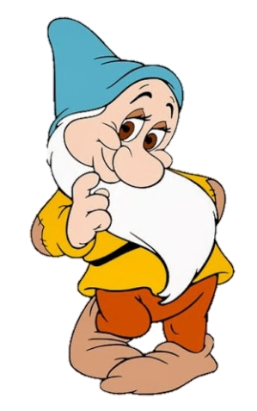
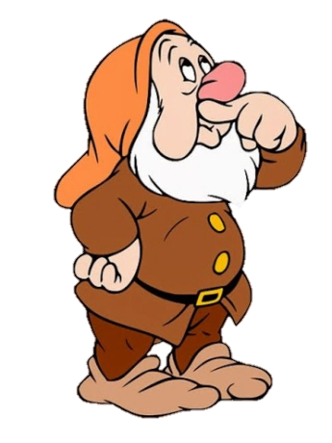


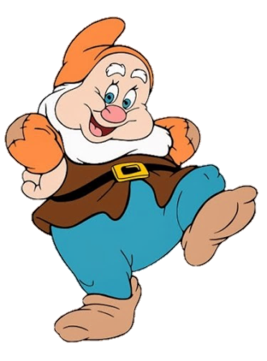
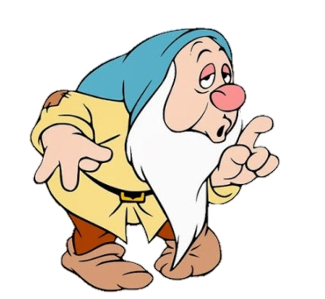

CHƠI TRỐN TÌM
CÙNG BẠCH TUYẾT VÀ 7 CHÚ LÙN

Slide 12








Các yếu tố sử dụng để biểu hiện tình trạng thời tiết là
A. nhiệt độ, độ ẩm, khí áp, gió.
B. ánh sáng, nhiệt độ, nắng – mưa.
C. nhiệt độ, độ ẩm, nắng – mưa, gió.
D. khí áp, ánh sáng, nhiệt độ, gió.
ĐÚNG RỒI

Slide 13

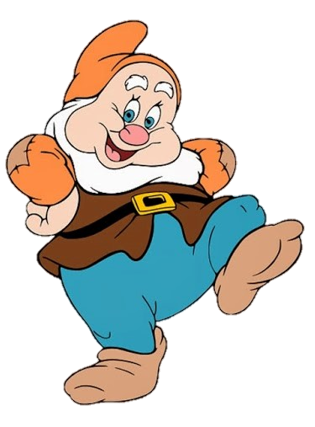
Khí hậu khác thời tiết ở đặc điểm là
A. Là sự lặp đi lặp lại tình hình thời tiết ở một địa phương trong thời gian dài
B. Là các hiện tượng khí hậu bất thường như bão lụt, hạn hán
C. Sự thay đổi nhiệt độ nhanh chóng trong một thời gian ngắn
D. Sự ổn định của thời tiết trong một thời gian ngắn
ĐÚNG RỒI

Slide 14


Thời tiết là hiện tượng khí tượng
A. Theo chu kì năm.
B. Lặp đi lặp lại mỗi ngày.
C. Ít thay đổi.
D. Luôn luôn thay đổi.
ĐÚNG RỒI

Slide 15
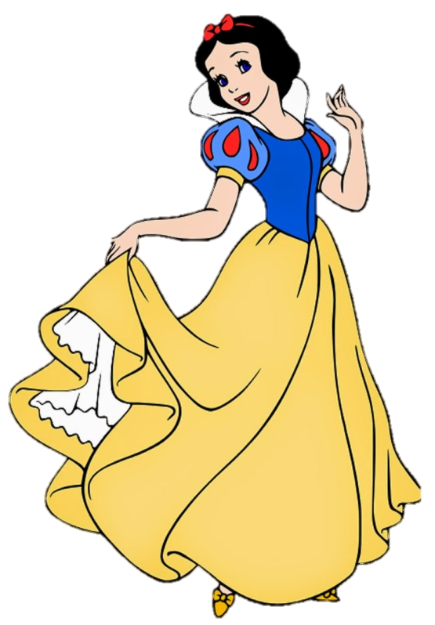
Các đới khí hậu trên Trái Đất là:
A. một đới nóng, hai đới ôn hoà, một đới lạnh..
B. một đới nóng, hai đới ôn hoà, hai đới lạnh.
C. hai đới nóng, hai đới ôn hoà, một đới lạnh
D. hai đới nóng, một đới ôn hoà, hai đới lạnh.
ĐÚNG RỒI

Slide 16
Đặc điểm nào sau đây không đúng với khí hậu đới nóng?
A. Có góc chiếu của ánh sáng mặt trời rất nhỏ.
B. Quanh năm nóng.
C. Lượng mưa trung bình năm từ 1.000 mm đến trên 2.000 mm.
D. Có gió Mậu dịch thổi thường xuyên.
ĐÚNG RỒI

Slide 17





XIN CHÂN THÀNH CẢM ƠN SỰ QUAN TÂM THEO DÕI CỦA QUÝ THẦY CÔ
XIN CHÂN THÀNH CẢM ƠN SỰ QUAN TÂM THEO DÕI CỦA QUÝ THẦY CÔ

